Slide 1
مبادئ وقاية عملي
المحاضرة الثالثة

Slide 2
- الصدر : هو المنطقة الوسطى من جسم الحشرة المتحور للحركة عادة .
زوائد الصدر Thoracic appendages
الأرجل Legs
هي الزوائد الزوجية الحقيقية للحلقات الصدرية و كل زوج له نفس التركيب العام لكنها يمكن أن تتحور لتؤدي وظائف و أغراض مختلفة . و كل رجل مقسمة الى عدة قطع أو أجزاء فالجزء القاعدي يسمى الحرقفة coxa المتمفصلة مع الجسم و موجودة داخل تقعر يسمى coxal cavity , يلي الحرقفة جزء يسمى المدور trochanter , ثم الفخذ Femur و غالبا" ما يكون أكبر وأضخم قطعة بالرجل . ثم تأتي قطعة أضعف منه في الحجم و لكن مقاربة له بالطول تسمى بالساق Tibia , يتصل بالساق الرسغ tarsus و الذي يتكون من 1-5 قطعة و الأخيرة منها عادة تحمل زوج من المخالب claws يقع فيما بينها أحيانا" تركيب يشبه الوسادة arolium لتثبيت الجسم و السير على السطوح الملساء لوجود تراكيب تسبه الشعر تفرز مواد لزجة .

Slide 3
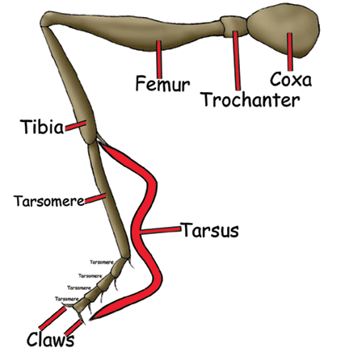
اجزاء الرجل المثالية في الحشرات

Slide 4
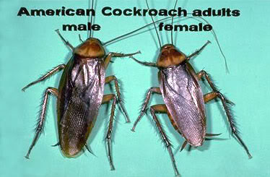
تحورات الأرجل
تتحور الأرجل في الحشرات حسب طبيعة الوظائف و اهم هذه التحورات عي :
ارجل المشي Walking legs : يعتقد بأن أرجل المشي هي الأرجل الأساسية في الحشرات التي تطور عنها باقيي أنواع الأرجل . تمتاز هذه الأرجل بتجانس و طول منطقتي الفخذ و الساق كما في الصرصر الأمريكي .

Slide 5
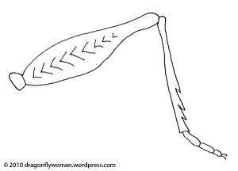
أرجل القفز Jumping legs : و فيه يتحور الزوج الخلفي من الأرجل فيستطيل فيه الفخذ و يتضخم بشكل مميز نتيجة العضلات القوية التي تمكن الحشرة من القفز لمسافات طويلة كما في الجراد و صرصر الحقل .

Slide 6
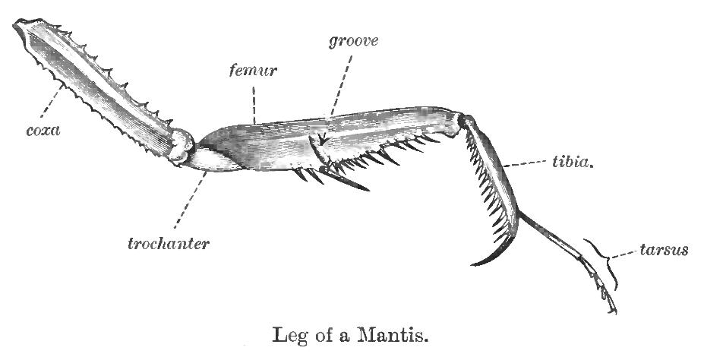
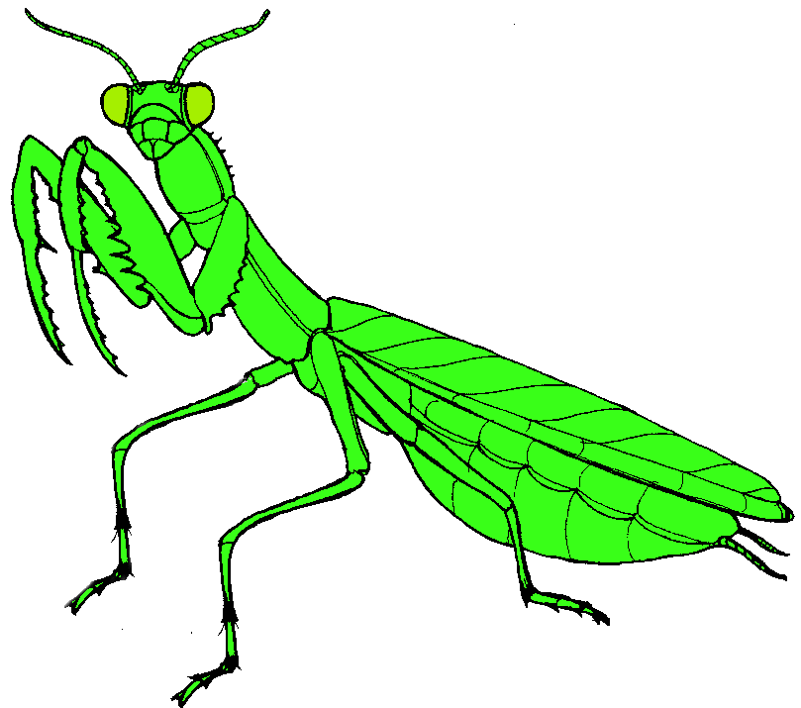
أرجل القنص Grasping legs : و فيه تستطيل الحرقفة و يتضخم الفخذ الذي يمتد على طول سطحه الخارجي اخدود و يستقر فيه الساق كما جهز الفخذ بأسنان قوية تساعد في مسك الفريسة بشدة بحيث لا يمكنها الإفلات أو الهروب كما في حشرة فرس النبي .

Slide 7
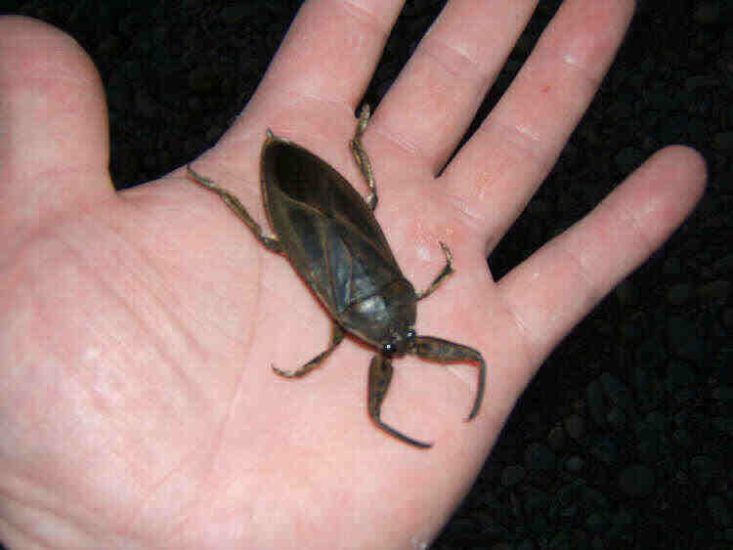
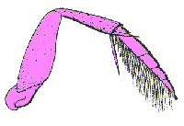
ارجل العوم Swimming legs : و فيها يستطيل كل من الساق و الرسغ و يزودان بشعيرات كثيفة و طويلة تزيد من مساحة الرجل المعروضة للماء فتصبح كامجذاف كما في أغلب الحشرات المائية مثل عقرب الماء .

Slide 8
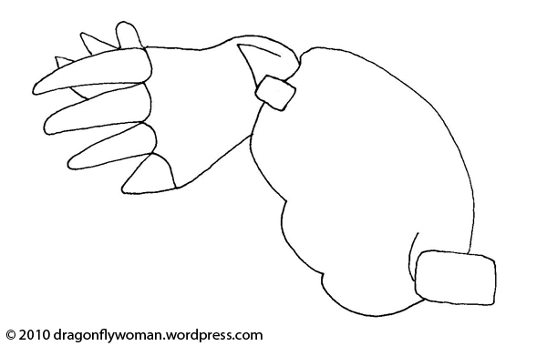
أرجل الحفر Fossorial legs : و فيها يتضخم الفخذ ليصبح قويا" ذا زائدة سفلية كما يتفلطح الساق لينتهي طرفه بأربع أسنان كاييتينية فيصبح الساق على شكل يشبه راحة اليد كما في الأرجل الأمامية للحفار الكاروب .

Slide 9
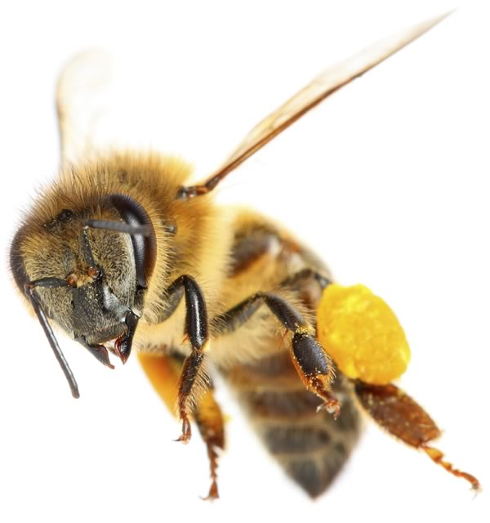
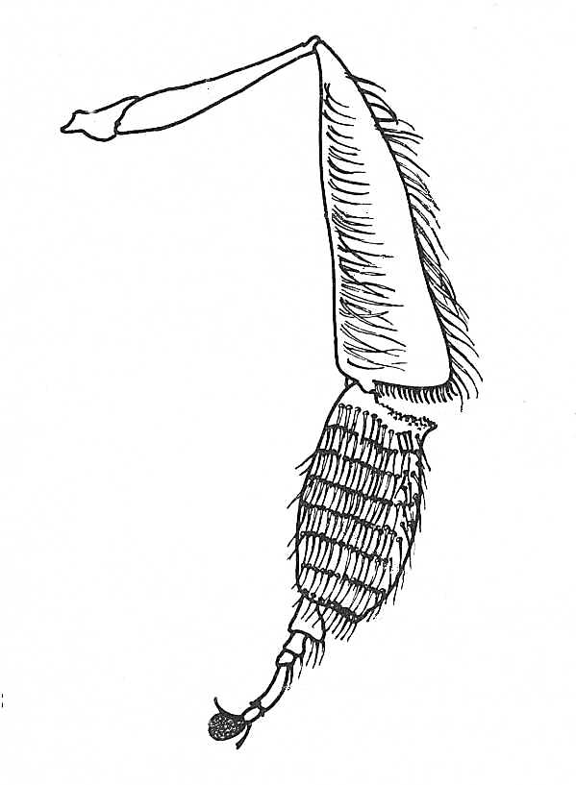
أرجل الجمع Collecting legs : و فيها ينبسط الساق تدريجيا" نحو طرفه و تصبح لحوافه شعيرات طويلة و تتضخم العقلة القاعدية للرسغ لتصبح منبسطة و عريضة يمتلك سطحها الداخلي10 صفوف عريضة متوازية من الأشواك القصيرة تعمل على جمع حبوب اللقاح الملتصقة بالجسم أثناء زيارتها للأزهار لتدفعها في سلة حبوب اللقاح , كما في الأرجل الخلفية لشغالة نحل العسل .

Slide 10
أرجل التنظيف Cleaning legs : بصورة عامة يمكن أن تكون ارجل الحشرات تستخدم لتنظيف بعض اجزاء جسمها و تكون مغطاة بشعيرات كثيفة , كما في الأرجل الأمامية لنحل العسل .
أرجل التزاوج Mating legs : و فيها تتضخم العقل القاعدية من عقل رسغ الرجل الامامية لبعض الحشرات لتكون مزودة بشعيرات غدية تفرز مادة لزجة تساعد من شدة التصاق الرجل الأمامية للذكر بالحلقة الصدرية الامامية الملساء للأنثى أثناء عملية التزاوج في الماء .
أرجل التعلق Clinging legs : تتحور جميع الأرجل في هذا النوع لغرض التعلق بالعائل و يتكون الرسغ الأقصى الى مخلب حاد ينثني على زائدة او نتوء صلب من الساق و بذلك تصبح شعيرة العائل محصورة في تجويف يحيط به المخلب و نتوء الساق و عقلة الرسغ كما في أرجل القمل .
أرجل السير على السطوح الملساء المقلوبة : يوجد هذا النوع من الأرجل في ذبابة المنزل حيث توجد شعرة وسطية تسمى شوكة القدم التي بينها و بين كل مخلب من مخالب الرسغ وسادة جانبية غشائية ذات شعيرات غدية تسمى بالوسادة الجانبية للقدم تمكن الحشرة من السير على الأسطح الناعمة حتى لو كانت بوضع مقلوب .

Slide 11
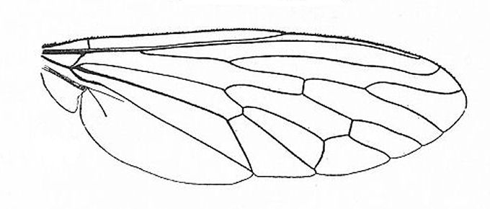
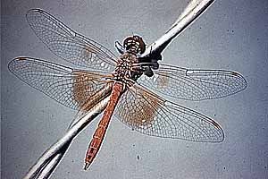
الأجنحة و تحوراتها modification Wings :
الأجنحة الغشائية Membranous : و تتميز بشفافيتها و وضوح نظام التعرق فيها كما في الاجنحة الخلفية لنحل العسل و الرعاشات .

Slide 12
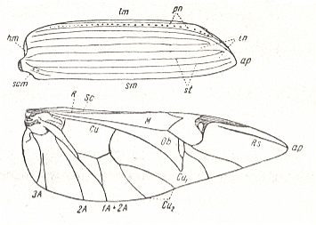
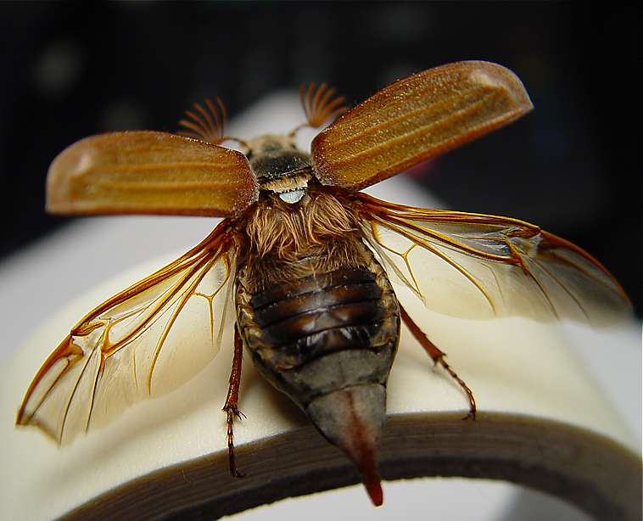
الأجنحة الغمدية Elytral : و فيها يزداد سمك الجناح كثيرا" و يصبح صلبا" و سميكا" إذ يعمل على حماية الأجنحة الغشائية التي تليه كما في الأجنحة الأمامية لرتبة غمدية الأجنحة Coleoptera مثل أنواع الخنافس .

Slide 13
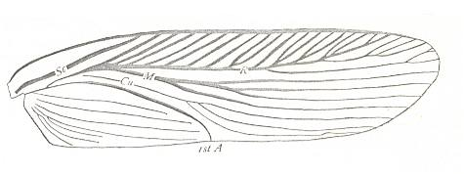
الأجنحة الجلدية Tegmina : تتحور الأجنحة الأمامية لحشرات رتبة مستقيمة الأجنحة Dictyoptera مثل الجراد و الصراصر و فرس النبي إذ تكون الاجنحة سميكة نوعا" ما و ذات قوام جلــدي .

Slide 14
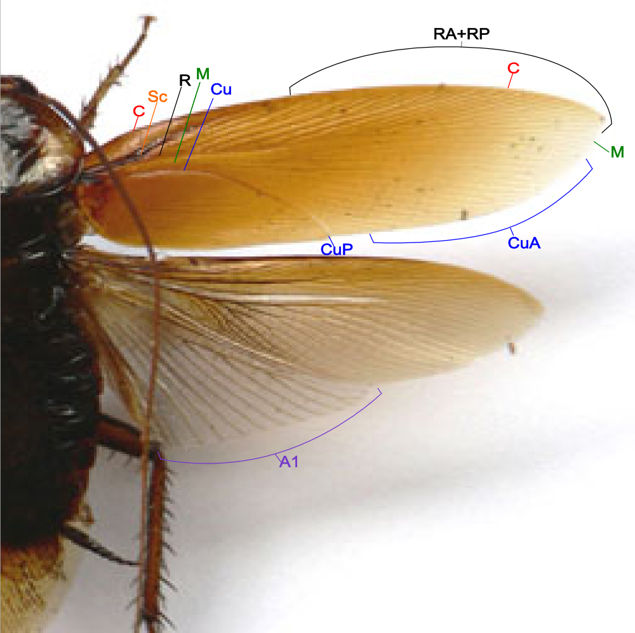

Slide 15
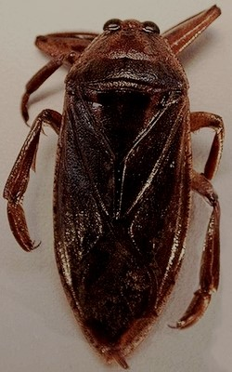
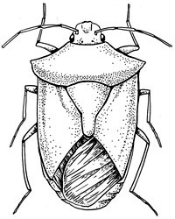
الأجنحة النصفية Hemelytra : و فيه يتحور النصف القاعدي من الجناح الأمامي إذ يكون جلديا" سميكا" بينما يبقى نصفه الآخر غشائي كما في رتبة نصفية الأجنحة Hemiptera مثل أنواع البق كالبقة الخضراء و عقرب الماء .

Slide 16
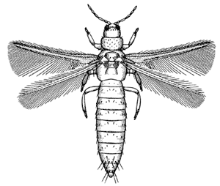
الاجنحة الهدبية Thysanopterous : و فيه يختزل زوجا الأجنحة و تصبح شريطية ضيقة قليلة التعرق إلا انها لا تفقد وظيفة الطيران بفضل الأهداب التي تنمو من حوافها كما في حشرة الثربس من رتبة هدبية الأجنحة Thysanoptera .

Slide 17
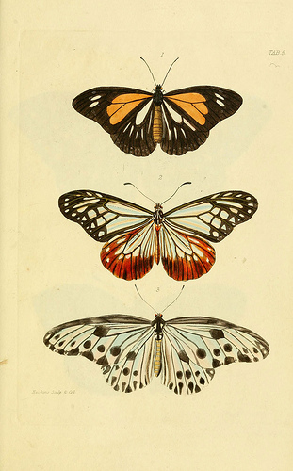
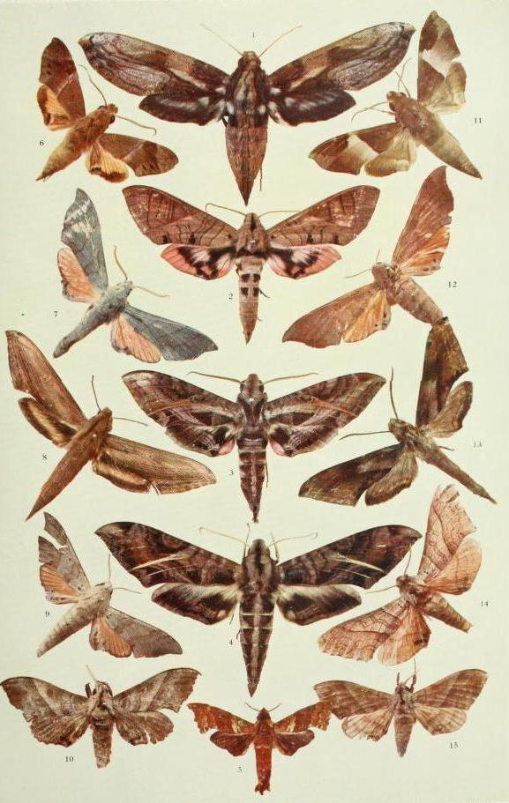
الأجنحة الحرشفية Lepidopterous : و هي أجنحة غشائية الأصل إلا ان غشاء الجناح يغطى كليا" أو جزئيا" بمجموعة من الحراشف بعضها ذو ألوان زاهية كما في الفراشات و الآخر معتم كما في العث من رتبة حرشفية الأجنحة Lepidoptera .
أجنحة غشائية معتمة أجنحة غشائية ملونة

Slide 18
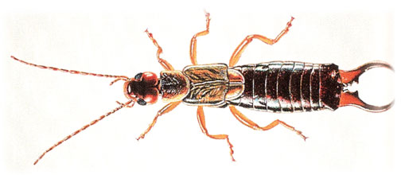
البطن و زوائدها Abdomen
هي الجزء الأخير من منطقة جسم الحشرة و يضم عدد من الحلقات التي لا تزيد عن 11 حلقة (9-10) يمكن ملاحظتها بوضوح أما البقية خاصة الحلقات البطنية الأخيرة فقد تحورت الى زوائد لأداء الوظائف الهامة من تزاوج (القرون الشرجية) و وضع البيض (آلة وضع البيض) أو الدفاع عن النفس (آلة اللسع) .
القرون الشرجية في ابرة العجوز

Slide 19
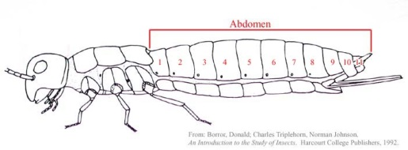
الحلقات البطنية في الحشرات

